Slide 1

Aula 1 - Governança IA, Big Data e BI
Assuntos:
Apresentação da turma
Apresentação do professor
Ementa da disciplina
Conceito inicial - Big Data

Slide 2
Aula 1
Ementa:
Entender o conceito de Big Data;
Aprender técnicas para governança em IA;
Conceitos e governança em Business Intelligence,
Regras de visualização de dados, níveis e acessos;
Conceitos sobre Business Analytics.

Slide 3
AVALIAÇÕES
PRIMEIRO SEMESTRE
Checkpoint 01 - atividade em sala de aula e em grupo
Checkpoint 02 - série de exercícios individual feito em casa
Checkpoint 03 - prova teórica individual feito na FIAP
Challenge entrega 01
Challenge entrega 02
PS - a definir pela FIAP
Na primeira semana de março, definiremos as datas, pois até lá estamos no horário provisório.
AULA 100% PRESENCIAL

Slide 4


Big Data
Dinâmica: O que vem à sua cabeça quando ouve falar de Big Data?
Defina em UMA ÚNICA PALAVRA e registre no Mentimeter
Não vale pesquisar na Internet para responder!
link: https://www.menti.com/aldhy186q7d6

Slide 5
Big Data
Definição: são dados com maior variedade que chegam em volumes crescentes e com velocidade cada vez maior. Isso é conhecido como os três Vs (Volume, Velocidade e Variedade). Fonte: Oracle.
→ Volume: A quantidade de dados importa. Com o big data, você terá que processar grandes volumes de dados não estruturados de baixa densidade. Podem ser dados de valor desconhecido, como feeds de dados do Twitter, fluxos de cliques em uma página da web ou em um aplicativo para dispositivos móveis, ou ainda um equipamento habilitado para sensores. Para algumas empresas, isso pode utilizar dezenas de terabytes de dados. Para outras, podem ser centenas de petabytes.

Slide 6
Big Data
→ Velocidade: é a taxa mais rápida na qual os dados são recebidos e talvez administrados. Normalmente, a velocidade mais alta dos dados é transmitida diretamente para a memória, em vez de ser gravada no disco. Alguns produtos inteligentes habilitados para internet operam em tempo real ou quase em tempo real e exigem avaliação e ação em tempo real.

Slide 7
Big Data
→ Variedade: refere-se aos vários tipos de dados disponíveis. Tipos de dados tradicionais foram estruturados e se adequam perfeitamente a um banco de dados relacional. Com o aumento de big data, os dados vêm em novos tipos de dados não estruturados. Tipos de dados não estruturados e semiestruturados, como texto, áudio e vídeo, exigem um pré-processamento adicional para obter significado e dar suporte a metadados.
DISCIPLINA:
PHYSICAL COMPUTING, EMBEDDED AI, ROBOTICS & COGNITIVE IOT

Slide 8
Big Data
Exemplos:
Uma companhia norte-americana de serviços de cartão de crédito utiliza o Big Data para gerar informações sobre os cancelamentos dos clientes. O objetivo é identificar as principais causas e encontrar maneiras de reduzir esses índices. Isto é, o cliente compra e cancela em seguida. Por que isso ocorre?
O Google Assistente, assistente pessoal inteligente disponível nos smartphones do sistema Android, consegue aprender a rotina do proprietário e sugerir o meio de transporte disponível, assim como restaurantes e opções de entretenimento que se adequam mais ao seu perfil de consumo.
Já o Waze utiliza o Big Data para mostrar o melhor caminho para chegar a um determinado endereço, pois ele é capaz de fazer uma análise do trânsito naquele momento. A partir desses dados e dos feedbacks dos demais usuários, ele direciona para o trajeto mais rápido disponível.

Slide 9
Big Data
Dinâmica de grupo:
Vamos organizar os grupos. Grupos de até 5 pessoas. Escreva no chat os nomes completos e o apelido do grupo;
10 minutos para o grupo apontar um exemplo de processo Big Data usando o iFood ou o Uber;
Preparar dois slides e apresentar compartilhando a tela;

Slide 10
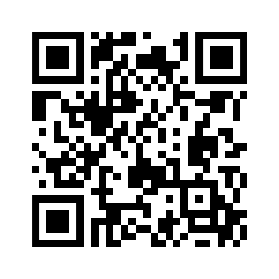
Analytics
Dinâmica: O que vem na sua mente quando ouve falar de Analytics? Não vale pesquisar na Internet para responder!
Poste no Mentimeter
https://www.menti.com/al1gaaxdv9w7

Slide 11
Data Analytics
Analytics são processos de estudo do comportamento dos seus dados, onde deseja-se encontrar um padrão ou raciocínio sistemático sobre o consumo ou uso, para então tomar uma decisão muito mais eficiente em seu negócio. Analytics podem ser aplicados em diversos negócios e departamentos.
O Analytics está dentro do ramo de Business Intelligence.
Exemplos:
Monitorar a grau de vibração de uma máquina mecânica
Monitorar os cliques e tempo de navegação de um site
Observar quantos carros passam por uma praça de pedágio, por quais dias e horários
Monitorar quais tipos de mercadorias as pessoas compram em épocas distintas o ano

Slide 12
Data Analytics
É fácil encontrar padrões entre os dados?
Nem sempre! Dados básicos, como medir temperatura ou humidade, sim, é fácil. Mas dados complexos, como encontrar uma passagem de avião, exige profissionais do ramo.
Encontrar valor em Big Data não é só uma questão de analisá-lo (o que é um outro benefício). É um processo de descoberta completo que exige analistas perspicazes, usuários de negócios e executivos que fazem as perguntas certas, reconhecem padrões, fazem suposições bem-informadas e prevêem comportamentos.
É por isso que comprar passagens aéreas pode não resultar no mesmo valor final para o usuário A e B.

Slide 13
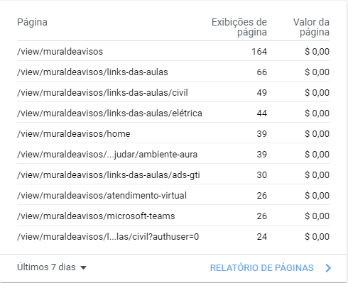
Data Analytics
Exemplo: Google Analytics. Nesse exemplo abaixo, temos 164 visualizações no endereço raiz /view/muraldeavisos. Isso é proposital para criar o conceito da pesquisa a partir da raiz do site.

Slide 14
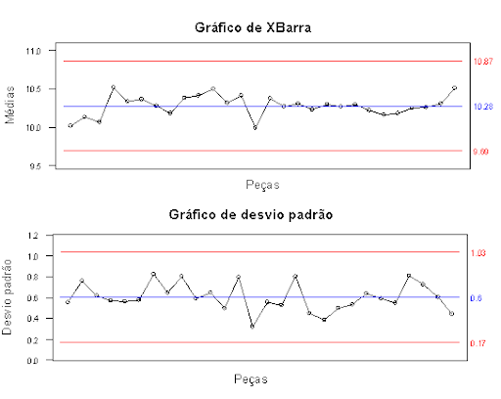
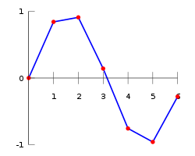
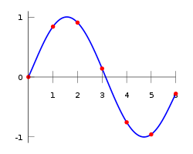
Data Analytics
O que você precisa saber para fazer Data Analytics?
Conceitos de Estatísticas:
Média
Desvio Padrão
Interpolação linear
1º ANO:
STATISTICAL COMPUTING WITH R

